Slide 1
Sociālais stāsts
Koronavīruss
COVID-19

Slide 2
Kāpēc notiek tik daudz izmaiņu?

Slide 3
Latvijā notiek daudz izmaiņu
Bērni uz kādu laiku vairs neiet skolā
Vairs nevar apmeklēt pulciņus
Uz kādu laiku nevar braukt ceļojumos

Slide 4
Var būt satraucoši, ka notiek tik daudz izmaiņu.
Patiesībā šīs izmaiņas ir labas.
Pieaugušie rīkojas ļoti gudri, kad ievieš izmaiņas.
Izmaiņas notiek tādēļ, lai izsargātos no slimības, kuru izraisa koronavīruss.

Slide 5
Kas ir koronavīruss?

Slide 6
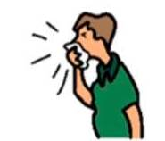
Šo koronavīrusu mēdz saukt par COVID-19.
Koronavīruss ir slimība, līdzīgi kā gripa.
Bērni ar to slimo reti.
Ja bērns saslimst, viņš jūtas slikti, bet tas nekas, drīz viņš atveseļojas un atkal jūtas labi.

Slide 7
Kā es varu pasargāt sevi no koronavīrusa?

Slide 8
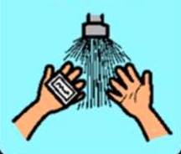
Es varu pasargāt sevi no koronavīrusa, mazgājot rokas ar ziepēm un ūdeni.
Es mazgāšu rokas pirms ēšanas.
Es mazgāšu rokas pēc nošķaudīšanās, deguna izšņaukšanas, pieskaršanās mutei.
Es mazgāšu rokas pēc tualetes apmeklējuma.
Ar savām patīkami tīrajām rokām es būšu drošībā.

Slide 9
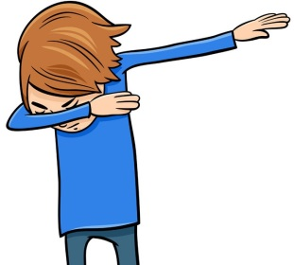
Es negrauzīšu nagus un nelikšu rokas mutē.
Es aizsegšu muti ar elkoni, kad klepoju vai šķaudu.
Es pateikšu pieaugušajam, ja nejūtos labi.
Es sveicinoties nedošu roku, «nedošu pieci», neapskaušos ar citiem cilvēkiem.
Es varu draudzīgi sveicināties citos veidos - pamāt ar roku, nedaudz paklanīties, pasmaidīt vai taisīt «kniksi».
Nedari tā:
Dari tā:

Slide 10
Kāpēc ir pārtrauktas mācības skolā?

Slide 11
Šī slimība ir lipīga - ja slimais cilvēks otram uzšķauda vai ir ar otru cieši kopā, slimība var pārceļot no viena cilvēka pie otra.
Ja kopā ir daudz cilvēku, viens saslimušais var nejauši inficēt daudzus.
Tāpēc šobrīd nevajag pulcēties daudziem cilvēkiem kopā.

Slide 12
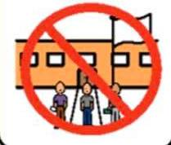
Mana skola kādu brīdi būs slēgta.
Visiem skolēniem jāpaliek mājās.
Mēs mācīsimies pa internetu – tas ir superīgi!
Skola būs ciet, lai neviens nesaslimtu.
Pieaugušie man pateiks, kad atkal varēšu iet uz skolu.

Slide 13
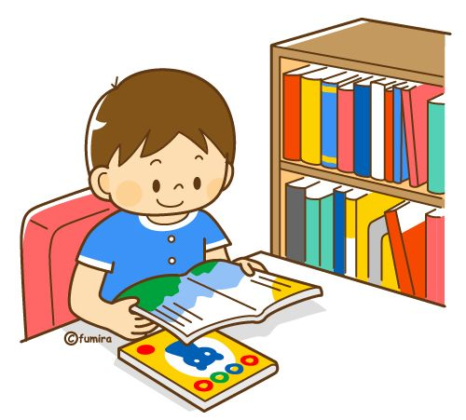
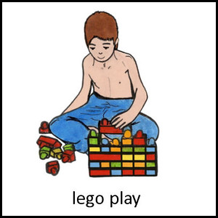
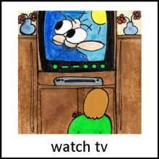
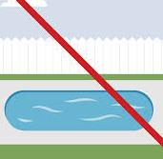
Arī citi pasākumi ārpus mājas - nodarbības un koncerti – ir atcelti.
Arī baseins kādu brīdi būs slēgts.
Tas nekas, kad visi būs veseli, mēs atkal tur iesim.
Vecāki man pateiks, kad tas būs iespējams.
Pagaidām spēlēsimies mājas.
Mājās mēs varam spēlēt galda spēles, likt Lego, zīmēt, skatīties filmas.
Es priecāšos par iespēju pavadīt laiku mājās!

Slide 14
Tāpat kā citreiz gripa, arī koronavīruss drīz beigsies.
Man nav jāuztraucas, bet, ja jūtos satraukts, es varu parunāt ar pieaugušo.
Pieaugušie zina, ko darīt, lai es būtu drošībā.
Viņi par visu parūpēsies.
Es būšu drošs un vesels! Super!

Slide 15
www.autisms.lv

